Slide 1
深度强化学习
袁莎, 白朔天, 唐杰. 强化学习（微课版）. 清华大学出版社

Slide 2
教学提纲
1
掌握深度强化学习的诞生背景和优势
2
掌握深度强化学习 DQN 算法原理
3
掌握深度强化学习 DDPG 算法原理

Slide 3
深度强化学习
• 深度学习的出现推进了人工智能第三波浪潮的兴起，其强大的数据感知能力促使人工智能在大数
据场景下的广泛应用。
• 深度强化学习将深度学习的数据感知能力与强化学习的决策能力相结合，是目前强化学习领域的
前沿研究方向。

Slide 4
DQN 算法
战胜围棋世界冠军的 Alpha Go 采用的核心技术就是以 DQN （Deep Q-Network）为代表的深度强化学习技术。
我们之前学过 Q-Learning 算法的基本原理，即在有限的状态和行动空间中，通过探索和更新状态-行动值（Q 值）从而计算出最佳策略。
然而现实强化学习问题往往具有很大的状态空间和行动空间。因此，使用值函数近似法代替表格求解法是实际应用的首选。
我们之前学过了值函数近似中的线性函数逼近器，这里的DQN 算法采用非线性函数逼近器。
DQN 算法的大体框架借鉴传统强化学习中的 Q-Learning 算法，并采用神经网络来估计状态-行动值，并在此基础上主要进行了三方面的修改：

Slide 5
DQN 算法
（1）利用深度卷积神经网络逼近值函数
用深度卷积神经网络表示 Q 值时，针对高维连续状态空间与大规模行动空间的强化学习成为可能。
实际使用神经网络表示 Q 值时，强化学习过程的后半部分会出现不稳定的状态，进而不收敛。这种不稳定的原因有以下几点：
1) 前后相邻的样本状态高度相关；
2) 不同于 Q-Learning 中每个步骤对状态-动作值的精确更新，在 DQN 中，每个网络参数的单步
更新都可能引起策略分布的巨大变化，进而导致训练样本分布的巨大变化；
3) 神经网络很容易出现过拟合，很难产生反映出全局环境信息的交互序列数据。
对此，我们采用“双网络”机制和经验回放机制（Experience Replay）来帮助缓解上述问题。

Slide 6
DQN 算法
(2) 设置独立的固定 Q 目标（Fixed Q-target）来处理 Q-Learning 算法中的 TD 误差（双网络）。
回顾 Q-Learning 算法的 Q 值更新规则如下：
其在TD误差更新推动下，每次基于单个样本更新 Q 值时都会抹去原来的数据值。
而用神经网络逼近 Q 值对每个参数的更新都是敏感的，每次网络参数迭代都会造成所有 Q 值的变动。因此，一直处于变动的目标值会影响网络训练的收敛性。
DQN 算法通过引入“双网络”机制来减少目标 Q 值的变动：
即用于参数训练的 Q 在线网（Online Network），和进行前向传播以生成目标 Q 值的 Q 目标网络（Target Network）。

Slide 7
DQN 算法
(3) 在训练强化学习算法的过程中，采用经验回放机制； DQN 算法会将一段时间的数据作为一个批次进行集中训练，这一批数据集合称为经验（Experience）。
经验回放过程具体是指：
我们会专门使用一块内存区域 D 来存储一段时间内的 样本集，然后对该样本集做进一步的随机采样，进而得到一个用于值函数网络参数训练的小批量（Mini-Batch）样本集。
随机采样的过程打破了相邻样本的高度相关性，进一步提高了强化学习的稳定性。

Slide 8

DQN 算法
下面我们看一下 DQN 算法的具体求解步骤：
首先，我们根据 ε-greedy 策略执行动作 a，然后把一段时间的经验数据存储到内存 D 中，再从 D 中随机抽取单个样本 。
在 DQN 算法中，我们会建立两个结构一样的值函数近似网络，其中 Q 目标网络的参数 会在一次批量训练中进行固定，并用于生成目标 Q 值以作为标签数据；另一个 Q 在线网络则用来评估策略，其网络参数 在每次迭代中都会更新。
采用均方误差计算 Q 网络训练的损失函数为:
值得注意的是，Q 目标网络的参数并不是一直不变。在 Q 在线网络获得一定次数的更新后，其最新的网络权重参数会直接被用于更新 Q 目标网络，以作为下一轮目标网络的固定参数，循环以往。

Slide 9
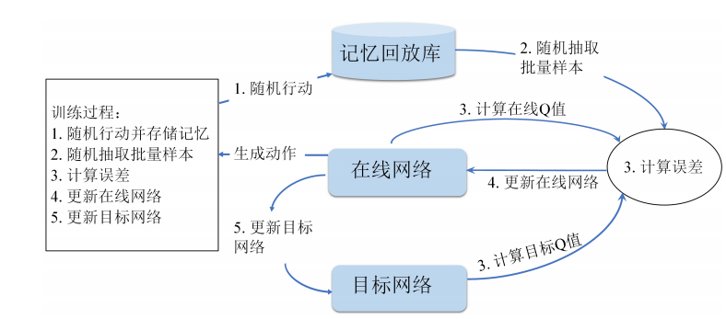
DQN 算法
下图给出了 DQN 算法的流程：
DQN 算法的经验回放机制让参与者反复与环境进行互动，以此来积累经验数据。直到数据存储到一定的量（如达到数量 N），我们就开始从 D 中进行随机采样并进行小批次的梯度下降计算。
在 DQN 算法中，强化学习部分的 Q-Learning 算法和深度学习部分的随机梯度下降法是同步进行的。

Slide 10
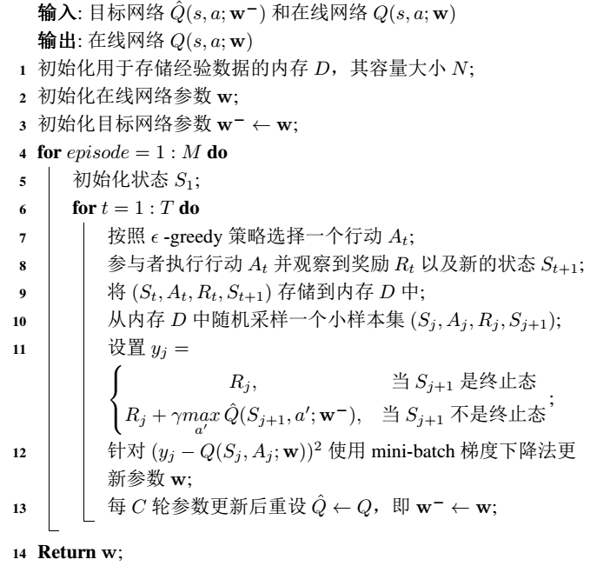
DQN 算法
基于经验回放机制的 DQN 算法伪代码

Slide 11
DQN 算法
综上所述
DQN 算法利用经验回放机制增加了数据的利用率，同时也打破了经验数据之间的相关性，从而降低模型参数方差，避免过拟合。
除此之外，DQN 算法通过设定一个固定 Q 目标网络解决了使用神经网络作为近似函数训练不收敛的问题。

Slide 12
DDPG 算法
前面讲述的 DQN 算法需要在行动空间中找到最大状态-行动值对应的行动，该操作只能在离散、低维的行动空间中进行。
这里介绍的 DDPG 算法（Deep Deterministic Policy Gradient）引入了 DQN 的经验回放和固定目标网络来延续非线性值函数近似学习的稳定性和鲁棒性，并与策略梯度法中最简单的 Actor-Critic 算法结构相结合，旨在解决连续高维的动作空间下的强化学习问题。
DDPG 算法使用确定性策略来提高算法的效率。
确定性策略的 DDPG 算法则通过异策略机制来确保参与者能探索到潜在高回报动作，即根据随机策略 （通过 Ornstein-Uhlenbeck 过程添加噪声样本到确定性策略 µ 上实现随机策略）选择 行动以确保足够的探索，然后去学习一个确定性策略 µ 。

Slide 13
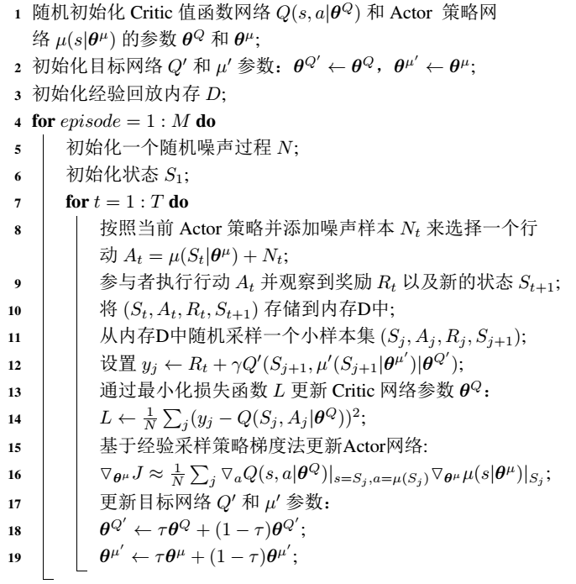
DDPG 算法
下面给出 DDPG 的算法过程：
DDPG 算法 伪代码

Slide 14


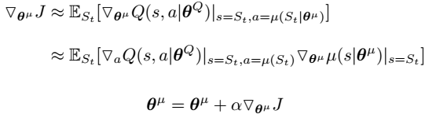
DDPG 算法
我们针对上述算法中涉及到的部分数学标识符和公式给出补充阐述：
（1）基于确定性策略 µ 的状态-行动值函数 ：
（2）通过对 Actor 遵循的确定性策略 µ 添加来自 OU 噪声过程 N 的噪声样本来实现探索随机策略 ，其中 为关于参数 的策略近似函数网络：
（3）针对 Critic 在线网络进行参数 的链式求导，并基于策略梯度定理计算 以用于学习 Actor 确定性策略：

Slide 15


DDPG 算法
在 DDPG 算法中，我们将“双网络”机制同时应用在策略函数网络和值函数网络的学习上。
DDPG 算法针对策略网络分别设置目标网络 和在线网络 ，这部分为 Actor；在值函数网络方面也分别设置目标网络 和在线网络 ，这部分为 Critic。
除此之外，在每次同时更新策略目标网络和值函数在线网络参数时，DDPG 算法进行的是软更新，具体更新公式为：
其中 。
相对于 DQN 算法中的参数完全复制，软更新使得目标网络的参数更新变得平缓，以提高网络训练的稳定性。

Slide 16
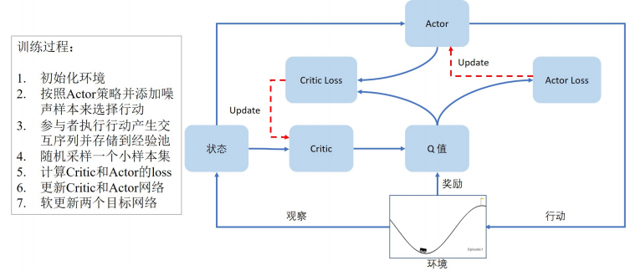
DDPG 算法
下图给出DDPG算法的流程：
DDPG 融合了 AC 和 DQN 两种算法的优点。它在原来 AC 的架构上使用了目标网络去稳定训练。该算法一共有 4 个网络：Q 网络（ ），目标 Q 网络（ ），确定性策略网络（ ）和目标确定性策略网络（ ）。目标网络是 Actor 网络和 Critic 网络的滞后副本网络，目的是稳定训练过程。
Q 网络和确定性策略网络与 A2C 算法相似，但是 DDPG 中策略网络输出的是确定性的动作，而不是从概率分布中抽取的某个动作。

Slide 17
DDPG 算法
总而言之
DDPG 算法作为一个无模型、异策略的 Actor-Critic 算法，不仅采纳了 DQN 算法中经验回放和“双网络”机制，同时引入 Actor-Critic 算法策略梯度的单步更新。
DDPG 最大的贡献在于其能处理连续高维的行动空间，在各种领域强有力地解决有挑战性的问题。
但 DDPG 算法也有不足之处，它设置的目标网络降低了值函数估计的学习步长以换取网络训练 的稳定性，其需要学习大量的经验数据才能得到一个解决方案。

Slide 18
本章小结
• 深度学习与强化学习的结合在连续状态和行动空间任务上已经取得了很多进展。
• 深度强化学习算法DQN 首先提出了打破样本相关性的经验回放机制，并采用双网络机制（在线
网络和目标网络）实现训练稳定性和收敛性，最终较高效地解决预测和控制问题。
• DDPG 算法则基于 DQN 算法的原理进行了设计和改进，即保留经验回放和双网络机制的同时，
引入 Actor-Critic 算法解决连续行动空间的问题。

Slide 19
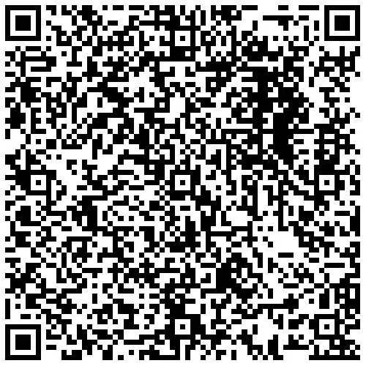
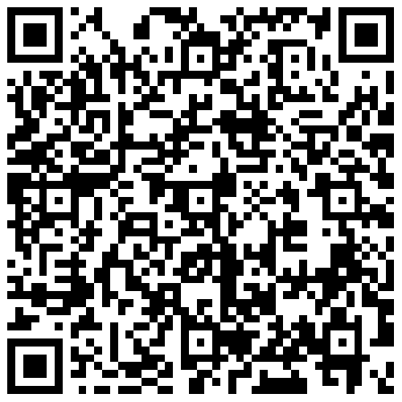

袁莎, 白朔天, 唐杰. 强化学习（微课版）. 清华大学出版社
京东购买二维码
淘宝购买二维码
交流公众号

